Slide 1
ALICE
A Large Ion Collider Experiment
Giacomo Contin – Università e INFN di Trieste / CERN

Slide 2
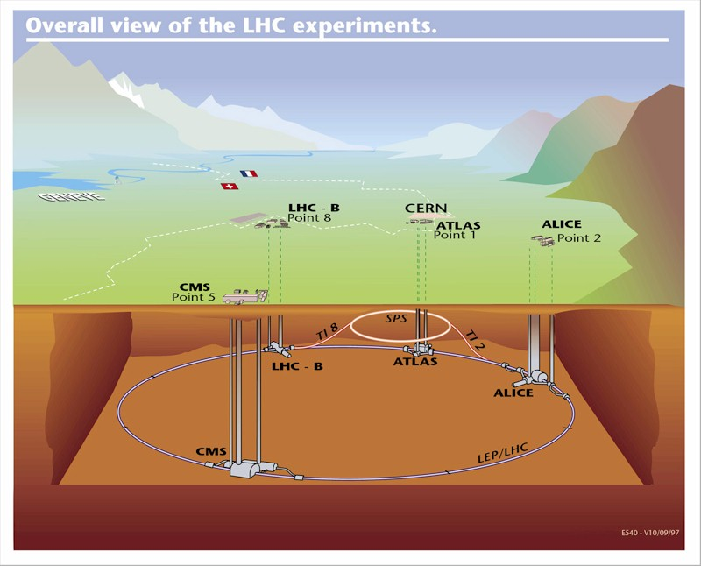
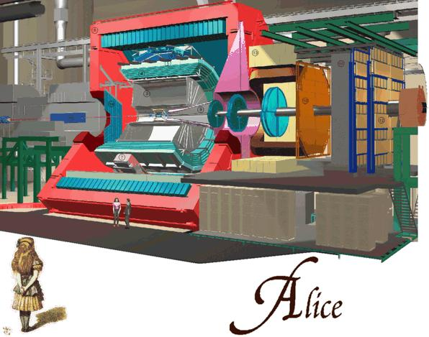
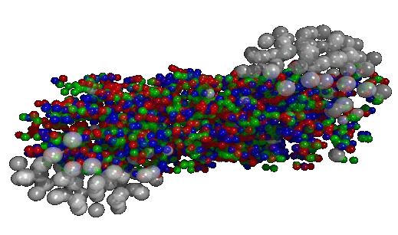
ALICE: A Large Ion Collider Experiment
ALICE è progettata per lo studio di collisioni
tra ioni pesanti all’energia √s_{NN}=5.5 TeV
Gli obiettivi dell’esperimento:
formazione di una nuova fase della materia nucleare (Quark Gluon Plasma)
studio del confinamento e della rottura spontanea della simmetria chirale (generazione delle masse adroniche)
studio delle proprietà e delle ‘firme’ del QGP
LHC
Notes:
ALICE means
nucleon–nucleon centre-of-mass energy
the main purpose is to observe the signatures of

Slide 3
ALICE
A Large Ion Collider Experiment
Gli obiettivi dell’esperimento
Il rivelatore
I primi dati

Slide 4
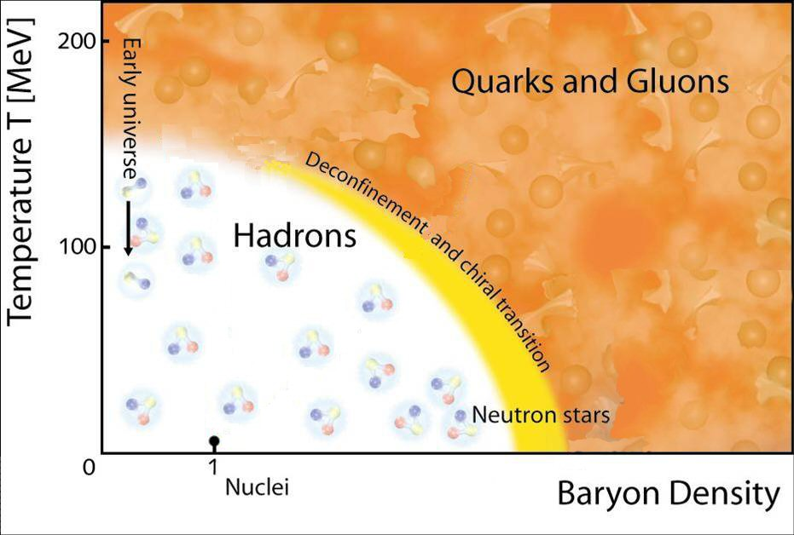
Nuclear matter phase diagram
Universo primordiale.
Pochi μs dopo il Big Bang l’Universo era nella fase QGP: la materia era ‘colorata’, quark e gluoni potevano muoversi liberamente in tale sistema.
Nella fase di raffreddamento la materia viene confinata e acquista massa.
ALICE @ LHC: vuole ricreare le stesse condizioni di pochi istanti dopo il Big Bang
Transizione di fase @
Alta temperatura T_{c}~175 KeV
Densità di energia є~1 GeV/fm³
Quark Gluon Plasma
I nucleoni perdono la propria identità:
schermaggio di colore
deconfinamento partonico
ripristino simmetria chirale

Slide 5
Il Quark Gluon Plasma in ALICE
Alcuni effetti del QGP osservati in condizioni molto diverse di densità energia dai precedenti esperimenti @ SPS, RHIC.
ALICE estenderà l’osservazione in un range più favorevole alla creazione del QGP.
SPS
RHIC
LHC
√s_{N N} (TeV)
0.017
0.2
5.5
T/T_{c}
1.1
1.9
3-4
ε (GeV/fm³)
3
5
15-60
τ_{QGP} (fm/c)
≤2
2-4
≥10
V_{f}(fm³)
few 10³
few 10⁴
few 10⁵
Notes:
There are many effects of QGP that are supposed to be observed by alice.
Let’s mention the some of them

Slide 6
Caratterizzazione degli eventi e firme del QGP
In queste condizioni, ALICE è progettata per rivelare la presenza del QGP attraverso le sue firme e per descrivere i meccanismi coinvolti in questa transizione di fase:
caratterizzazione globale dell’evento
molteplicità di particelle cariche
centralità della collisione
flow collettivo
ratio fra particelle, spettri in momento
osservazione delle ‘firme’ del QGP
soppressione dei quarkonia
aumento di stranezza
open charm & beauty
soppressione della correlazione back-to-back
soppressione ad alto p_{t}
produzione di γ & leptonsi diretti

Slide 7
Condizioni iniziali: geometria della collisione
Centralità → parametro d’impatto (b)
selezione sulla geometria della collisione
spettatori
z
“periferici” => b ~ b_{max}
“centrali” => b ~ 0
partecipanti:
nucleoni nella
zona di overlap
y
spettatori
x
1
2
3
4

Slide 8
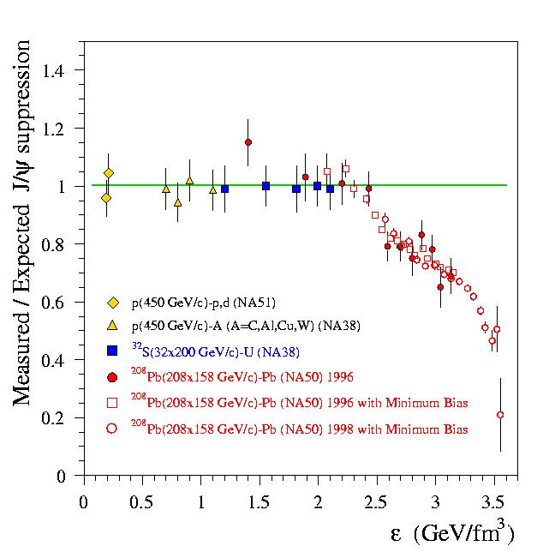
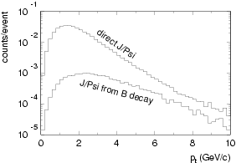
QGP signatures_1: Soppressione dei Quarkonia
Nella fase QGP, gli stati ccˉ and bbˉ (quarkonia) sono sfavoriti a causa dello schermaggio di colore.
Al momento del raffreddamento del sistema i due quark hanno meno probabilità di legarsi.
Studi precedenti (@ SPS-RHIC) mostrano una soppressione in urti tra ioni
ALICE @LHC
maggiore densità di energia (15-60 GeV/fm³⁾
maggiore rate di produzione di “quarkonia”, abbastanza per studi su bottomonium ( Υ )
J/ψ diretti (sensibili al QGP) Vs. J/ψ da decadimento di B
Prestazioni richieste al tracciatore interno
alta risoluzione: fino a σ~20μm
per parametro d’impatto di traccia
per la separazione del vertici secondari dai primari
Measured/expected J/ψ suppression
Direct and from B-decay J/ψ multiplicity in ALICE events

Slide 9
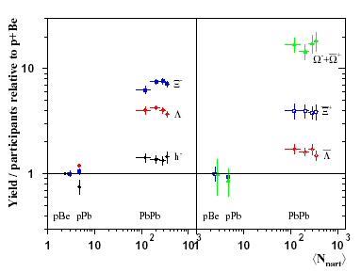
QGP signatures_2: L’aumento di stranezza
Normalmente i barioni strani sono soppressi dalla grande massa del quark strano: m_{s}~500MeV.
Nella fase QGP:
→ la massa del quark s tende alla massa nuda m_{s}~ 100 MeV
→ il quark s viene prodotto più facilmente
→ l’aumento è sistematicamente più elevato in accordo col numero di quark strani contenuti nella particella
Pb+Pb
Pb+Pb
@SPS,RHIC:
nessun aumento in p+Pb
grande aumento di produzione di barioni strani osservato in collisioni Pb+Pb rispetto a p+A
p+A
p+A
Hyperon yields per participants in Pb+Pb, normalized to P+Be [NA57]
Aumento ancora maggiore atteso a LHC !

Slide 10
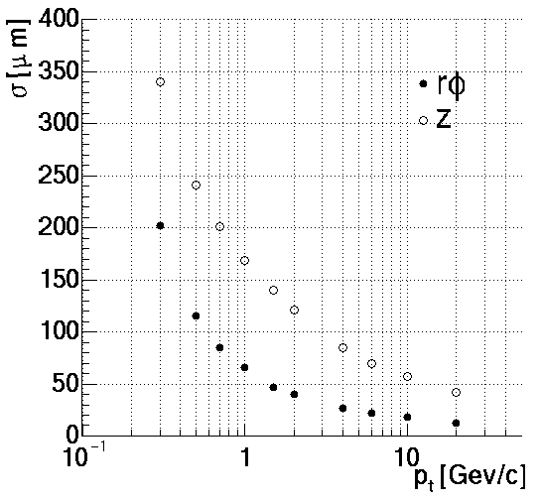
QGP signatures_3: Open charm e beauty.
Misure di open charm and beauty permetteranno di:
studiarvi gli effetti del mezzo attraversato sulla produzione, la propagazione e l’adronizzazione
avere un riferimento per lo studio dei Quarkonia
Requested track impact parameter resolution as a function of p_{t}
D⁰ → K⁻π⁺
Richieste ai detector:
alta risoluzione di parametro di impatto della traccia (cruciale per studiare particelle con cτ~100μm )
risoluzione p_{t} ~1%
PID per momenti da 0.2 GeV/c ad alcuni GeV/c
z
rϕ

Slide 11
Correlazioni azimutali dei jet (jet quenching)
la densità nella zona centrale è tale che quel volume è “opaco” (fortemente intergente).
Solo il partone più vicino alla superficie dà luogo a un Jet. L’altro “viene riassorbito” nel mezzo.
- pp
• d-Au
central Au-Au
hadrons
leading
particle
q
q

Slide 12
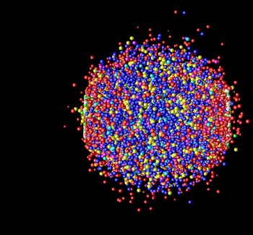
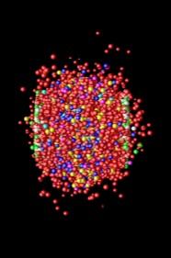
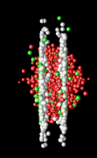
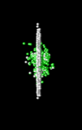
Space-time Evolution of the Collision
time
e
φ
jet
p
K
π
Λ
γ
μ
γ
e
Freeze-out
Hadronization
→ Expansion →
QGP
Pre-equilibrium
space
Pb
Pb
Notes:
These and many other topics will be studied in order to reconstruct the evolution of the event.

Slide 13
rivelare
tracciare
identificare
I compiti di ALICE:
~40.000 particelle per evento
Singola collisione:
Pb+Pb @ 5.5 TeV
60° < ϑ < 62°!

Slide 14
ALICE
A Large Ion Collider Experiment
Gli obiettivi dell’esperimento
Il rivelatore
I primi dati

Slide 15
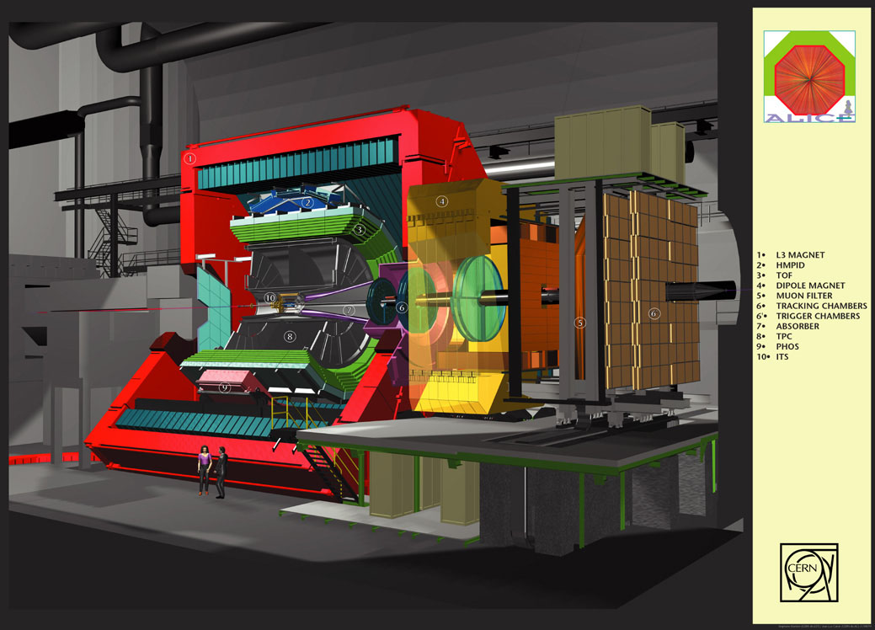
Il rivelatore ALICE
Solenoid magnet 0.5 T

Slide 16
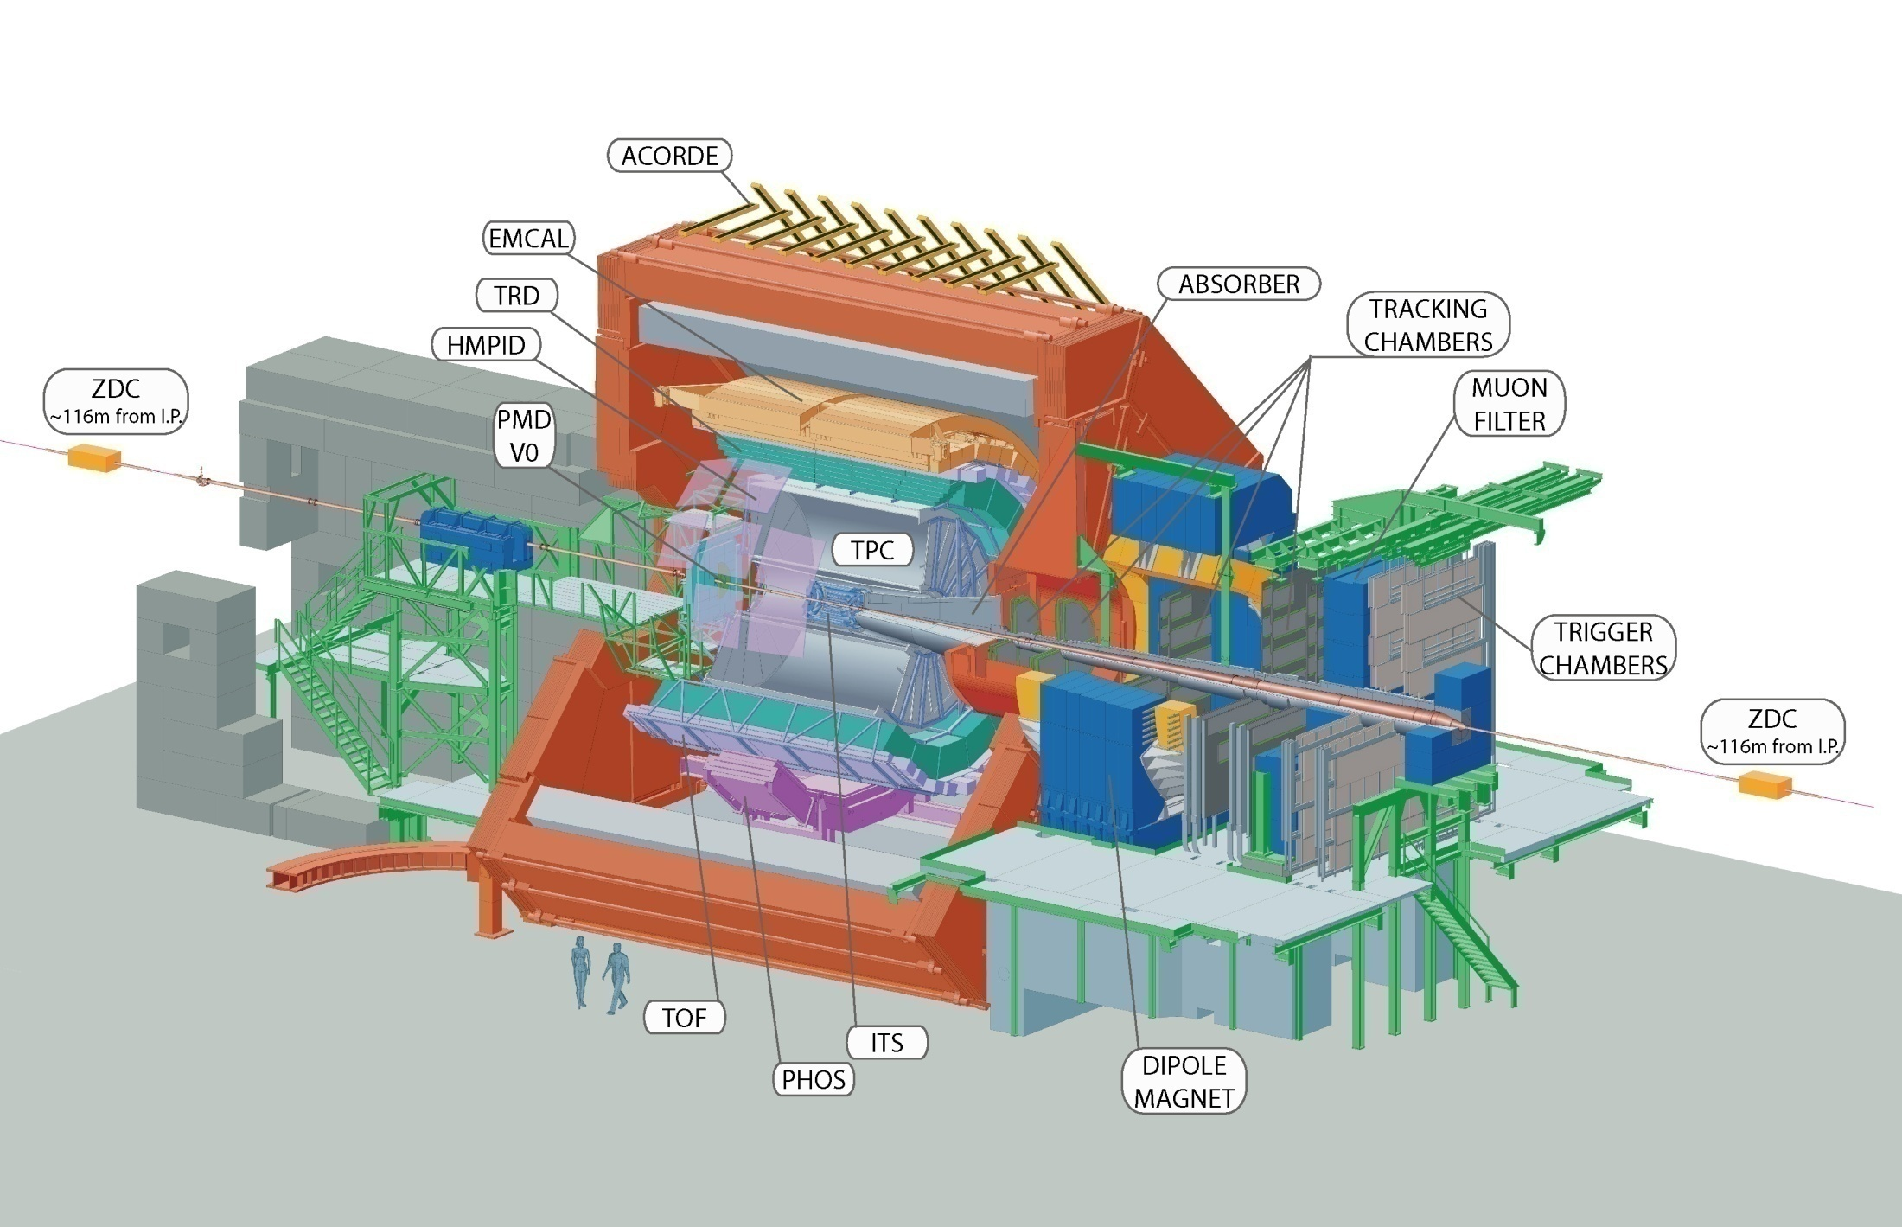
Size: 16 x 26 meters
Weight: 10,000 tons
Detectors: 18
Il rivelatore ALICE

Slide 17
Il rivelatore ALICE
Inner Tracking System (ITS):
6 Si Layers (pixels, drift, strips)
Ricostruzione del vertice, dE/dx
copertura: -0.9<η<0.9

Slide 18
Il rivelatore ALICE
TPC (Time Projection Chamber)
Tracking, dE/dx
copertura: -0.9<η<0.9

Slide 19
Il rivelatore ALICE
Transition Radiation Detector
Identificazione degli elettroni (p>1 GeV/c)
copertura: -0.9<η<0.9

Slide 20
Il rivelatore ALICE
Time Of Flight
PID (K,p,π)
copertura: -0.9<η<0.9

Slide 21
Il rivelatore ALICE
HMPID: High Momentum Particle Identification (π, K, p)
RICH
Hard Probes

Slide 22
Il rivelatore ALICE
PHOS: γ identification
cristalli di PbWO₄
fotoni e mesoni neutri
γ-jet tagging

Slide 23
Il rivelatore ALICE
PMD: Photon Multiplicity Detector
Preshower detector con granularità fine
E-by-E fluctuaction, DCC, flow

Slide 24
Il rivelatore ALICE
MUON arm
Dimuons and vector mesons
2.4 <η < 4

Slide 25
Il rivelatore ALICE

Slide 26
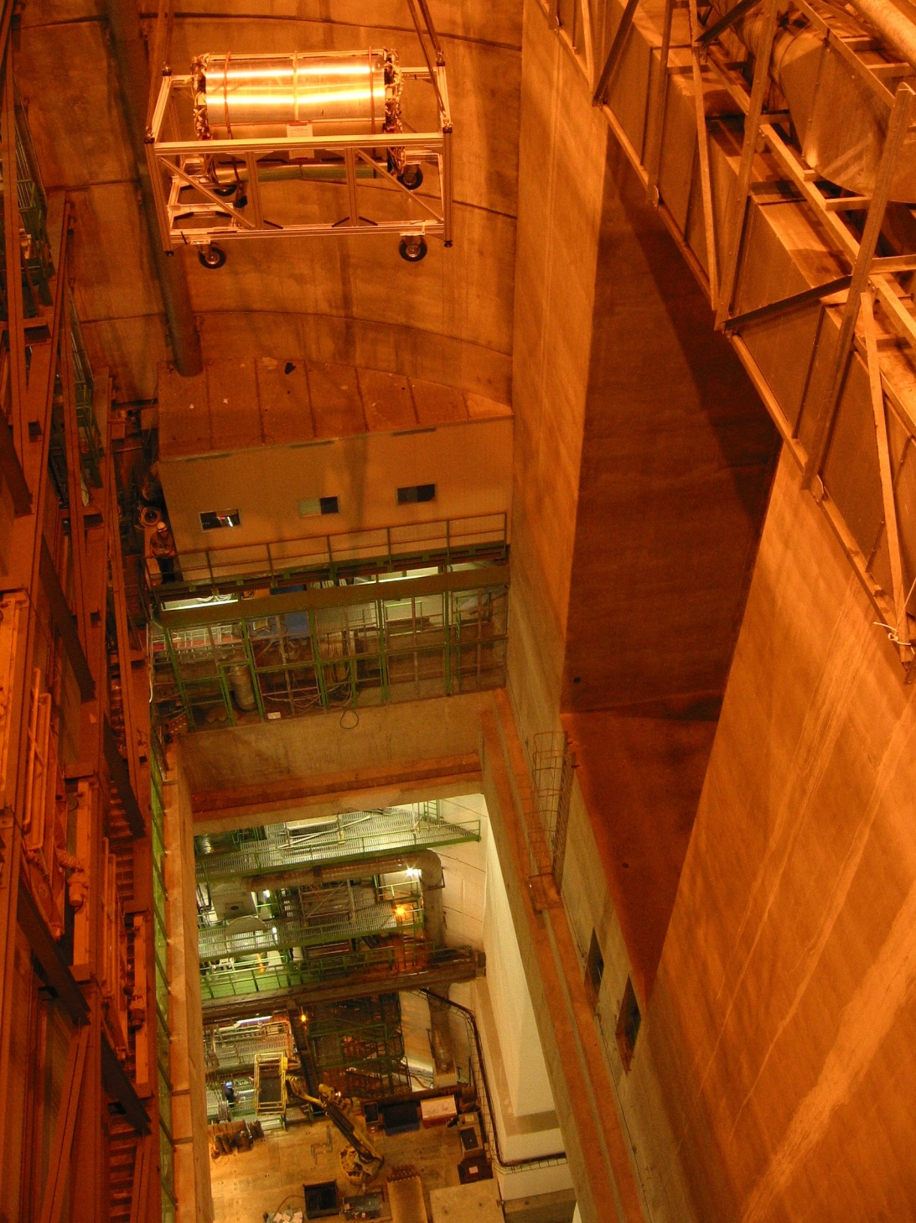
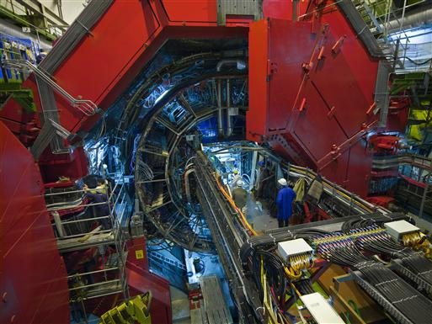
SSD+SDD scendono in caverna…
…e finalmente vengono installati nel sito finale
50 m

Slide 27
ALICE
A Large Ion Collider Experiment
Gli obiettivi dell’esperimento
Il rivelatore
I primi dati

Slide 28
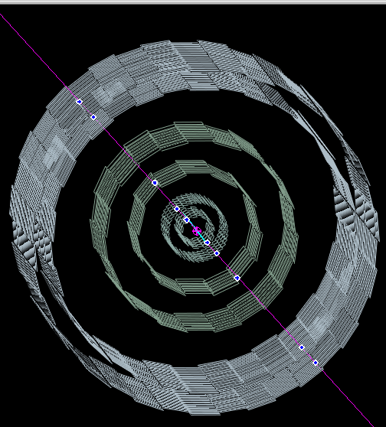
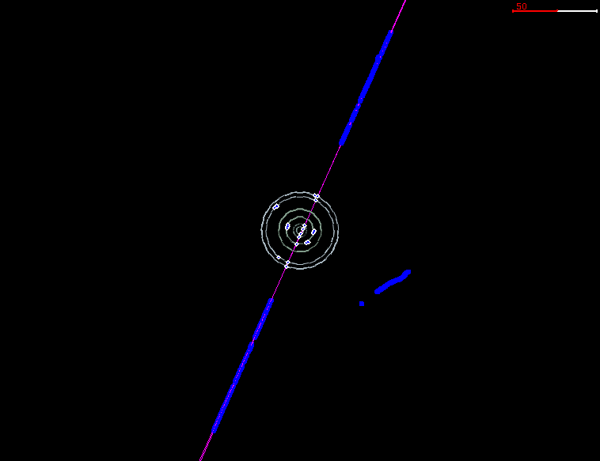
Raggi cosmici in ALICE
Primo cosmico tracciato dall’ITS
autunno 2009
TPC
ITS
Cosmico tracciato da ITS+TPC

Slide 29
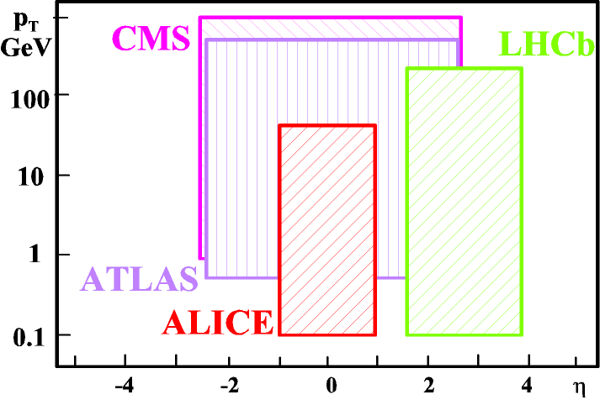
Eventi pp in ALICE
ATLAS e CMS sono esperimenti dedicati
ALICE può effettuare misure di collisioni pp?
In pp basse molteplicità: il tracciamento offre prestazioni migliori (in termini di efficienza e risoluzione) che con ioni pesanti
Che cosa rende ALICE speciale per pp?
Il basso p_{T} cut off (~ 0.1 GeV/c)
Basso campo magnetico (max. 0.5 T)
Basso spessore di materiale del tracciatore (X/X₀ ~ 10%)
Eccellenti capacità di identificazione di particelle
Quali svantaggi per essere un esperimento dedicato a misure con ioni pesanti?
Concepito per basse luminosità (TPC è un rivelatore lento, max tempo di deriva = 88 µs)

Slide 30
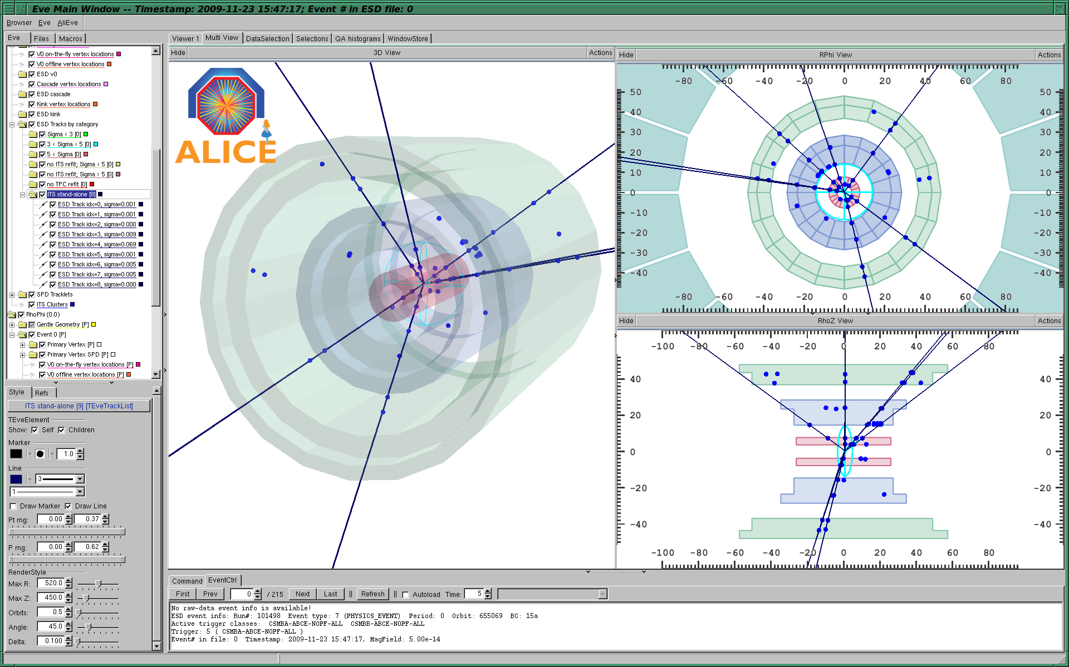
Prime collisioni pp: event display (23/11/2009)

Slide 31
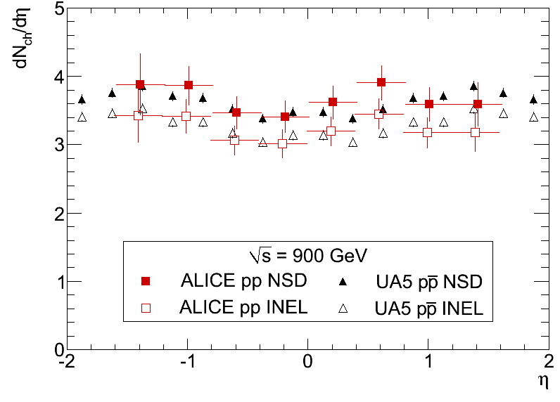
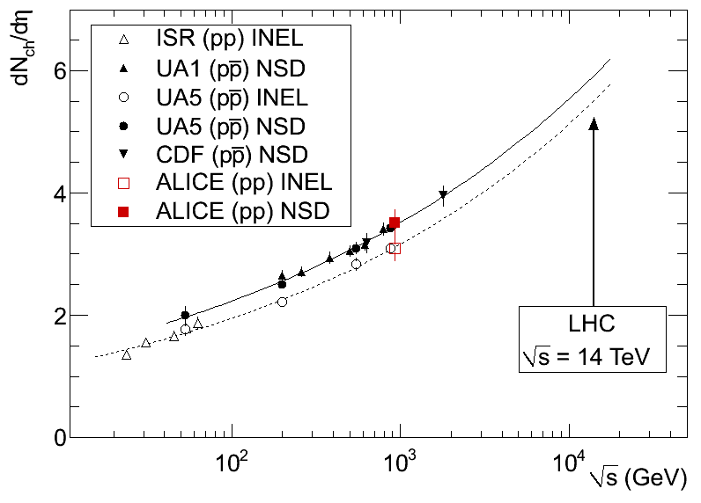
Prime misure: molteplicità di particelle cariche
Dipendenza della molteplicità (dNch/dη) dalla pseudorapidità.
Molteplicità di particelle cariche in funzione dell’energia di collisione.

Slide 32
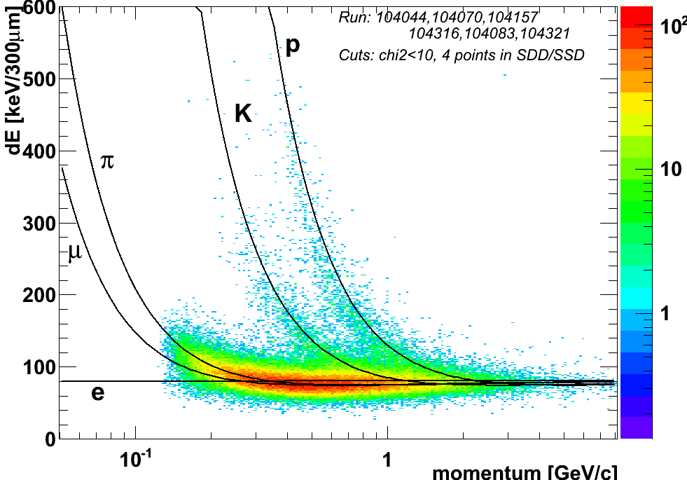
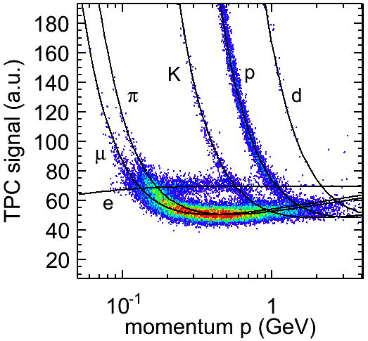
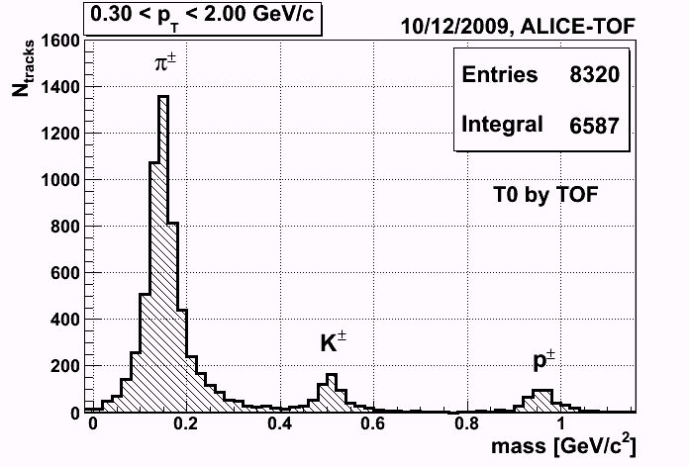
Identificazione di particella con i diversi detector
pp @ 900 GeV
ITS
TPC
TOF
15/2/2006 LHCC Status Report J. Schukraft

Slide 33
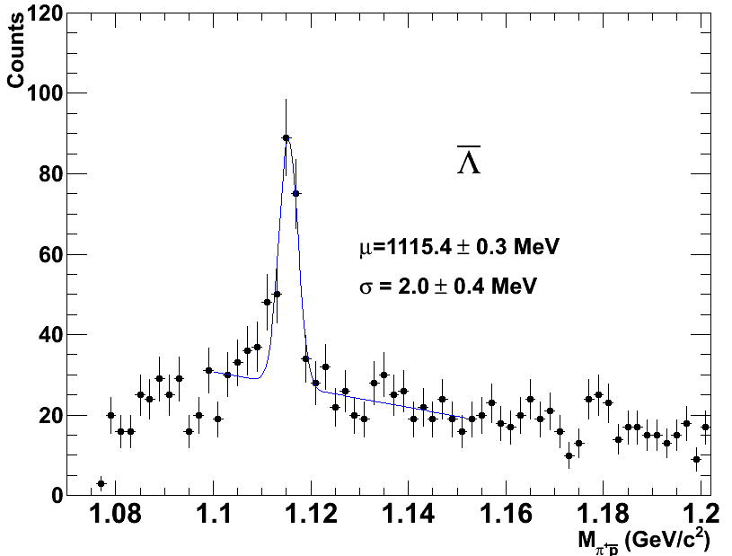
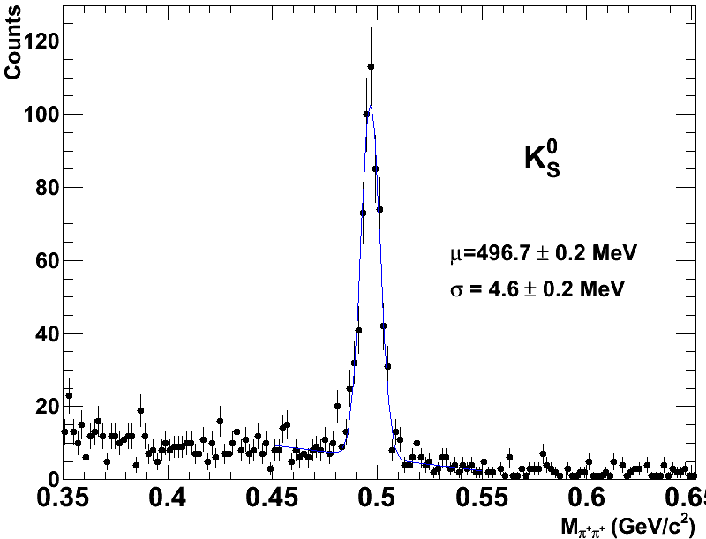
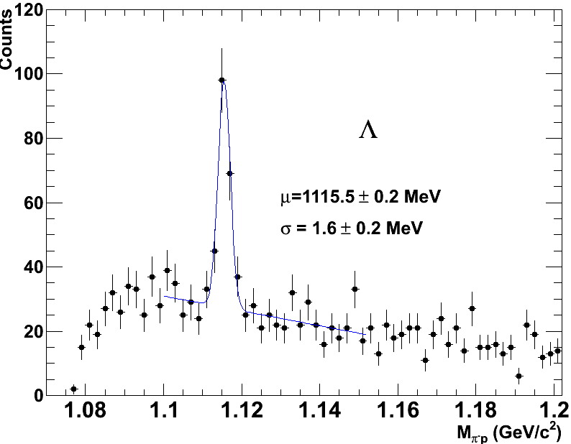
Ricostruzione di alcuni decadimenti
pp @ 900 GeV
Λ −> πp
PDG: 1115.7 MeV
K⁰_{s} −> ππ
Λ −> πp
PDG: 497.6 MeV
PDG: 1115.7 MeV

Slide 34
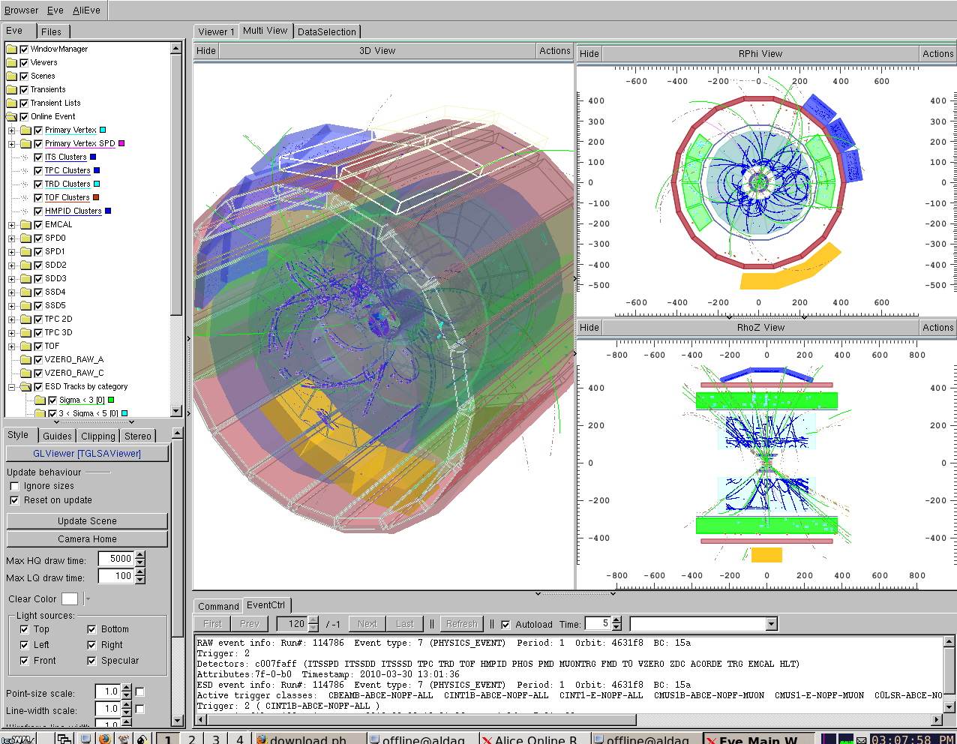
Ricostruzione online: pp @ 7 TeV

Slide 35
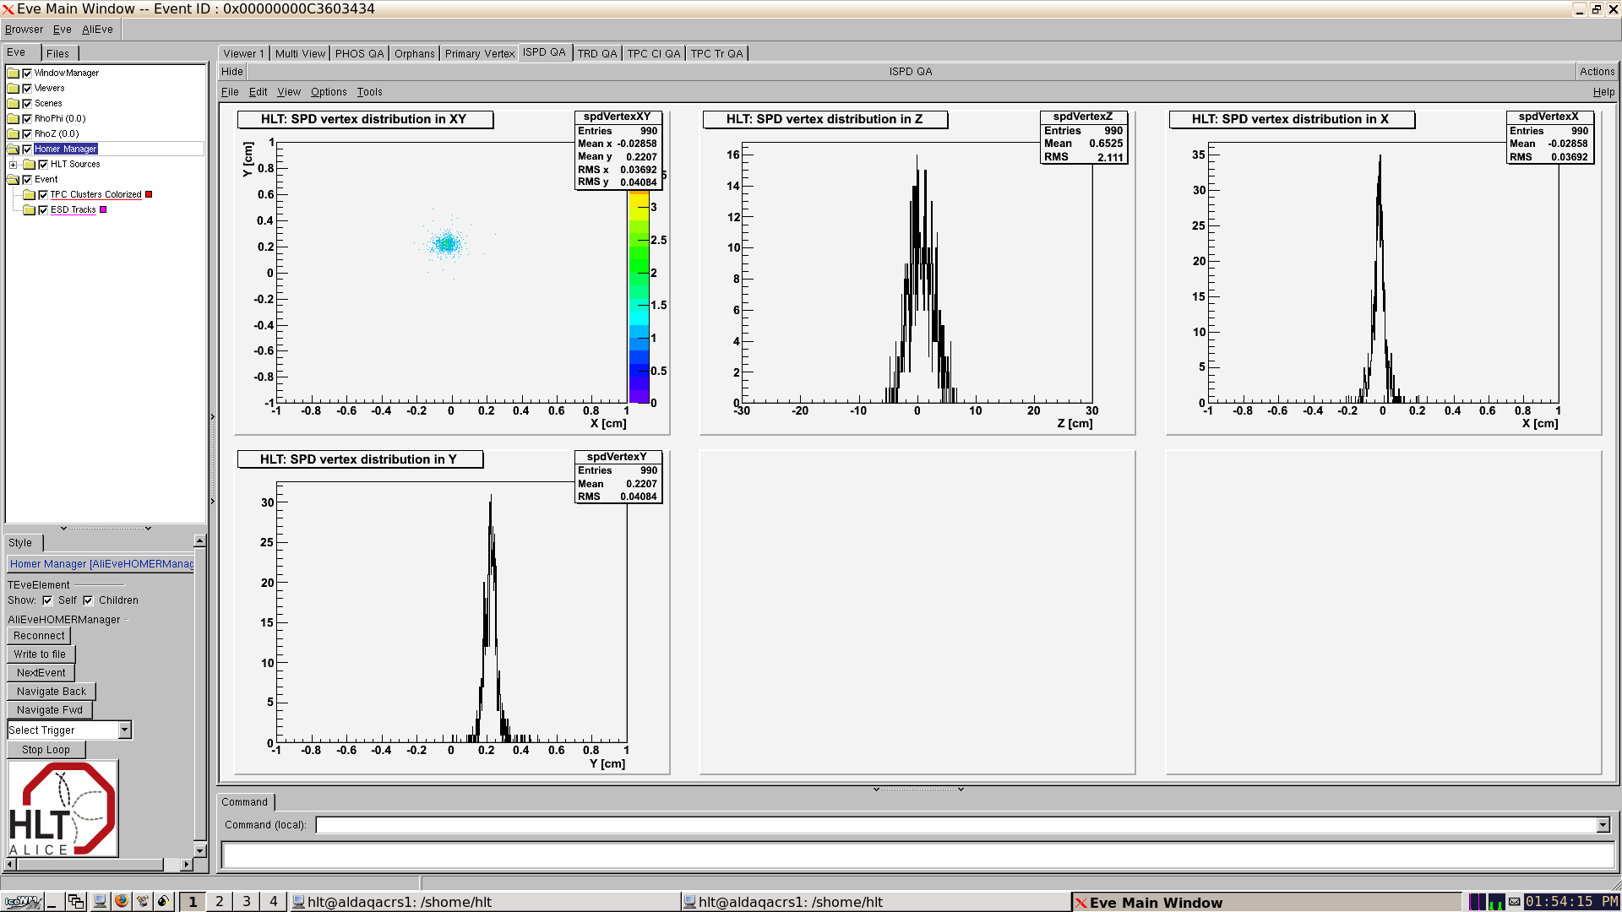
Ricostruzione online HLT: vertice @ 7 TeV
xy
z
x
y

Slide 36
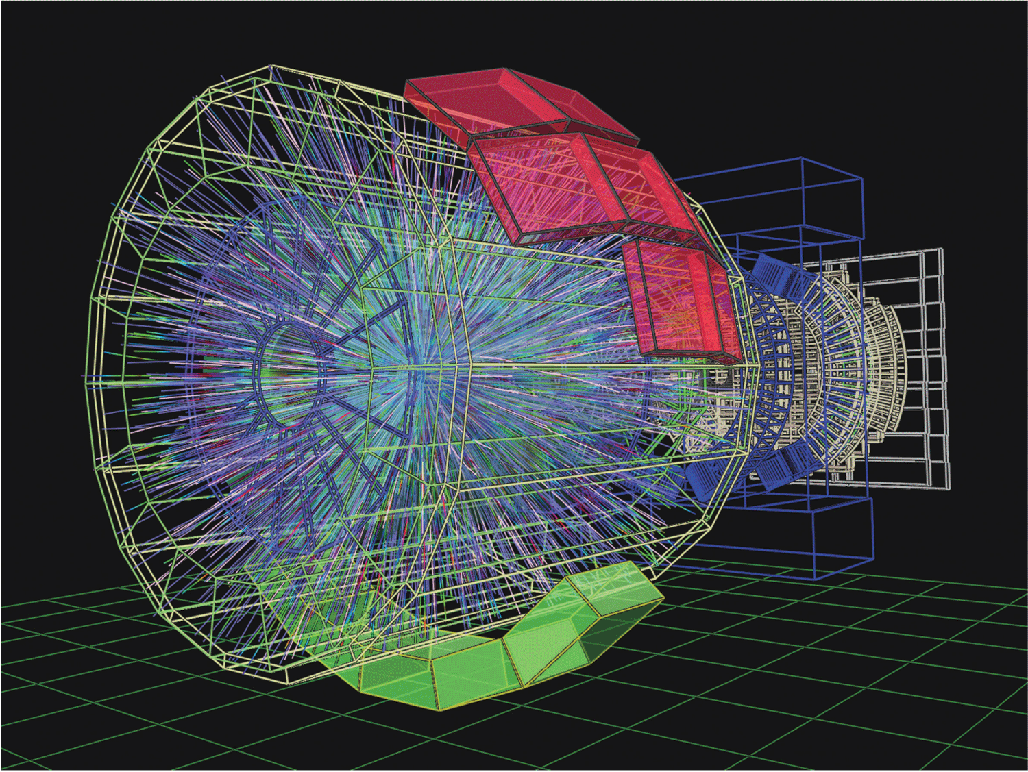
ALICE resta in attesa delle collisioni Pb-Pb...
Evento PbPb simulato

Slide 37
Grazie per l’attenzione ...

